Slide 1
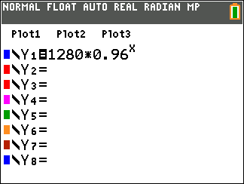
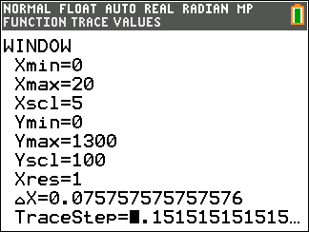
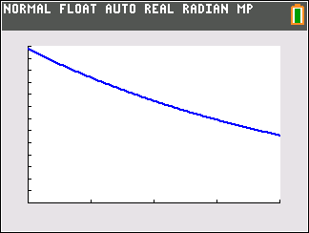
Voorkennis – Opgave 1
Voer in:
$$Y_{1}=1280∗{0,96}^{x}$$
$$1 jan 2012$$
$$t=2$$
$$N\left(2\right)=1179,64…$$
$$≈1180$$
$$1 jan 2013$$
$$t=3$$
$N\left(3\right)=1132,46$…
$$≈1132$$
$$\frac{1132−1180}{1180}$$
$$∙100\%$$
$$≈−4,06…$$
$$\frac{nieuw−oud}{oud}∙100\%$$
Procentuele afname is ongeveer
$$4,1\%$$

Slide 2
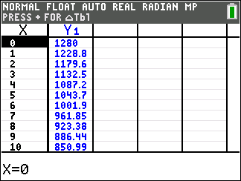
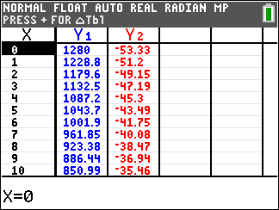
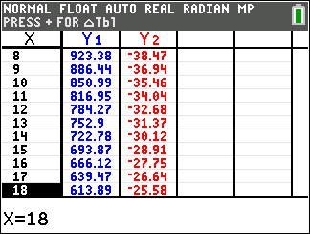
Voorkennis – Opgave 1
$$1 jan 2010$$
Maak een tabel op je GR:
Voor elke opeenvolgende jaartallen moet je nu het verschil
bepalen en kijken wanneer dit voor het eerst minder dan $30$ is.
Voer in:
$$Y_{2}=Y_{1}\left(X\right)−Y_{1}(X−1)$$
het huidige jaar min het vorige jaar
Uit de tabel volgt:
Scrol naar beneden
$$t=13$$
geeft
$$N≈753$$
$$−30$$
$$t=14$$
geeft
$$N≈723$$
$$t=15$$
geeft
$$N≈694$$
$$−29$$
In het jaar $2024$ zal het voor het eerst minder dan $30$ afgenomen zijn.

Slide 3
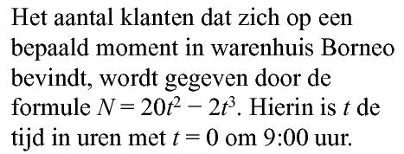
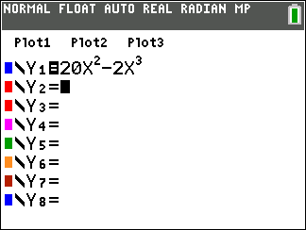
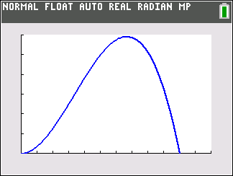
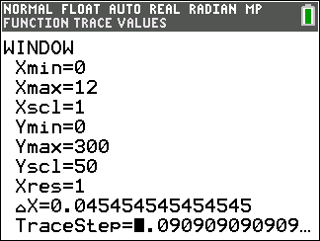
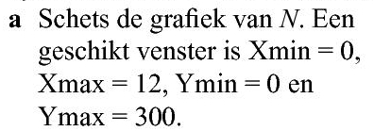
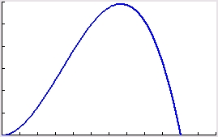
Voorkennis – Opgave 3
Voer in:
$$Y_{1}=20x^{2}−2x^{3}$$
$$N$$
Schets:
$$t$$

Slide 4
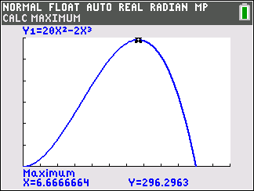
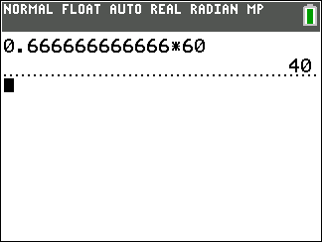
Voorkennis – Opgave 3
$$N$$
calc – maximum geeft
$$t$$
$x=6,66…$ en $y=296,29…$
$$t=0$$
$$9:00 uur$$
Het drukste moment van de dag:
$$t=3$$
$$12:00 uur$$
$$15:40 uur$$
$$t=6,66…$$
…
$$t=3,25$$
$$12:15 uur$$
Het aantal klanten was toen
$$296$$
$$t=3,25 geeft$$
$$N=142,59…$$
Dus ongeveer $143$ klanten.

Slide 5
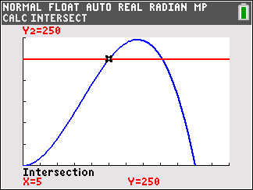
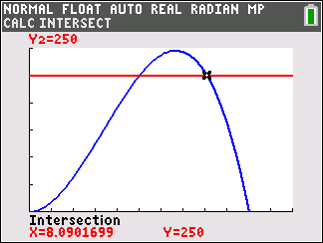
Voorkennis – Opgave 3
Voer in:
$$Y_{2}=250$$
calc – intersect geeft
$x=5$ en $x=8,09…$
$$t=5$$
$$14:00 uur$$
$t=8,09$…
$$17:05 uur$$
Dat kan $14:00 uur$ of $17:05 uur$ geweest zijn.

Slide 6
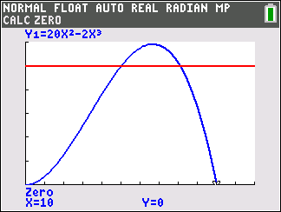
Voorkennis – Opgave 3
$$N$$
$$t$$
$$?$$
calc – zero geeft
$$x=10$$
$$t=10$$
$$19:00 uur$$
Het warenhuis ging dicht om $19:00 uur$

